Slide 1

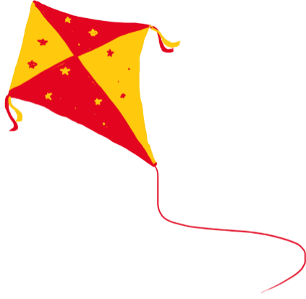

Tập làm văn

Slide 2
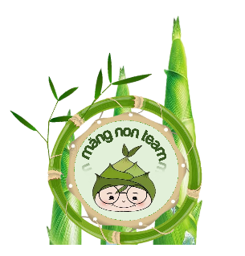



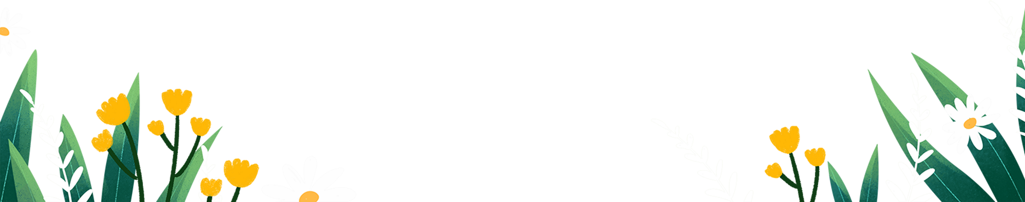
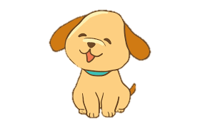


Tập làm văn
Kể lại hành động
của nhân vật
Kể lại hành động
của nhân vật

Slide 3
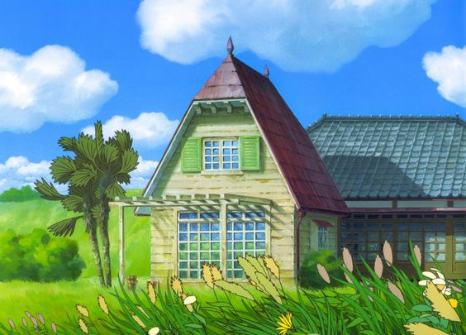
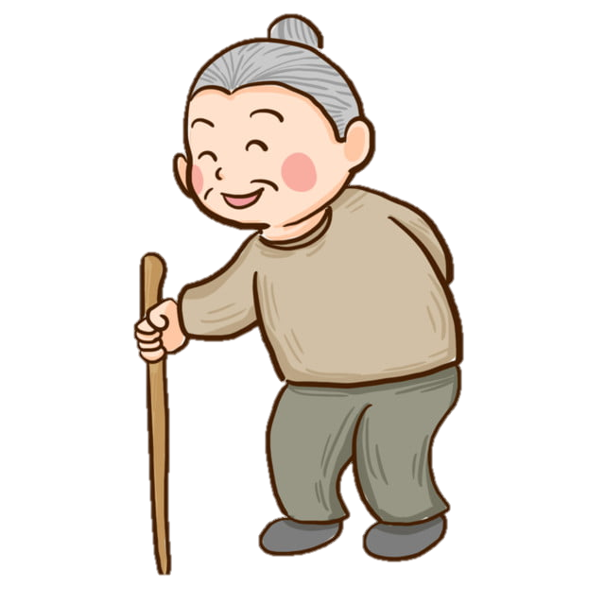
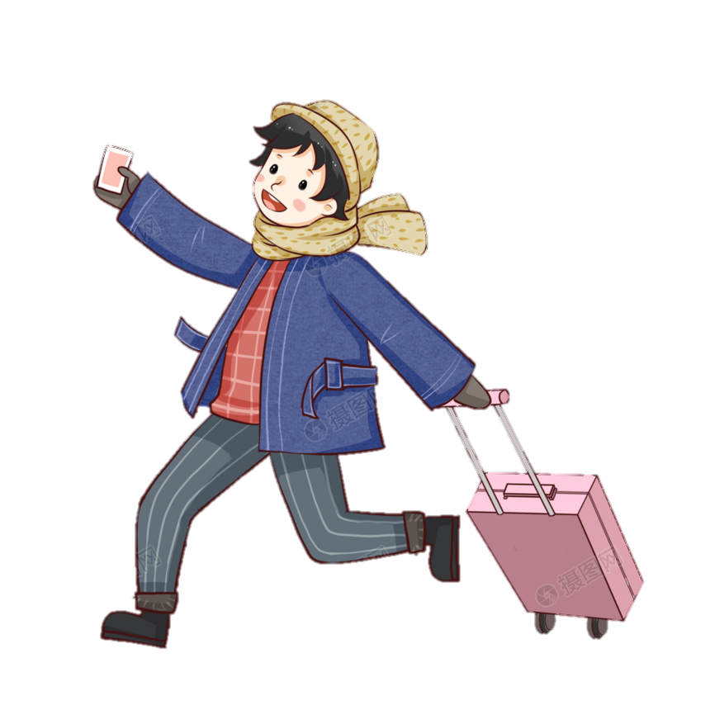


Về thăm bà

Slide 4
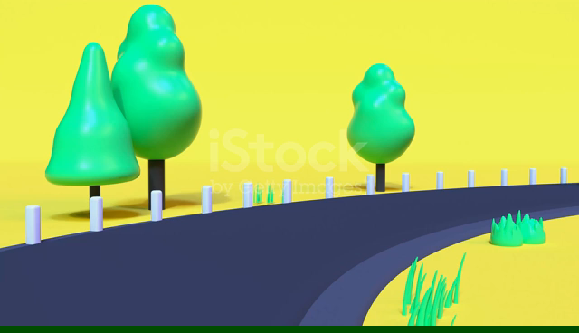
Về quê thôi !

Slide 5
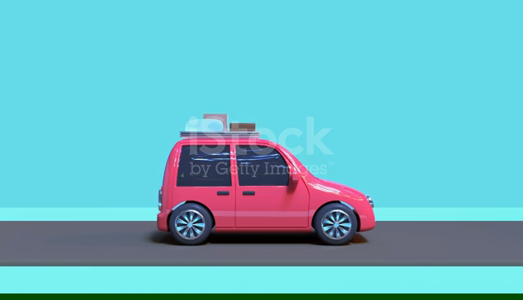

Slide 6




Bài văn bị điểm không
- Ba đã bao giờ thấy một bài văn bị điểm không chưa, ba?
Tôi ngạc nhiên:
- Đề bài khó lắm sao?
- Không. Cô chỉ yêu cầu "Tả bố em đang đọc báo”. Có đứa bạn con bảo ba nó không đọc báo, nhưng rồi nó bịa ra, cũng được 6 điểm.
Tôi thở dài:
- Còn đứa bị điểm không, nó tả thế nào?
- Nó không tả, không viết gì hết. Nó nộp giấy trắng cho cô. Hôm trả bài, cô giận lắm. Cô hỏi: "Sao trò không chịu làm bài?”. Nó cứ làm thinh. Mãi sau nó mới bảo: "Thưa cô, con không có ba“. Nghe nó nói, cô con sững người. Té ra ba nó hi sinh từ khi nó mới sanh. Cô mới nhận lớp nên không biết, ba ạ, cả lớp con ai cũng thấy buồn. Lúc ra về, có đứa hỏi: "Sao mày không tả ba của đứa khác?“. Nó chỉ cúi đầu, hai giọt nước mắt chảy dài xuống má.
Chuyện về cậu học trò có bài văn bị điểm không đã để lại trong tôi một nỗi đau, nhưng cũng để lại một bài học về lòng trung thực.
Theo NGUYỄN QUANG SÁNG

Slide 7
Các hành động nói trên
được kể theo thứ tự như thế nào?

Slide 8
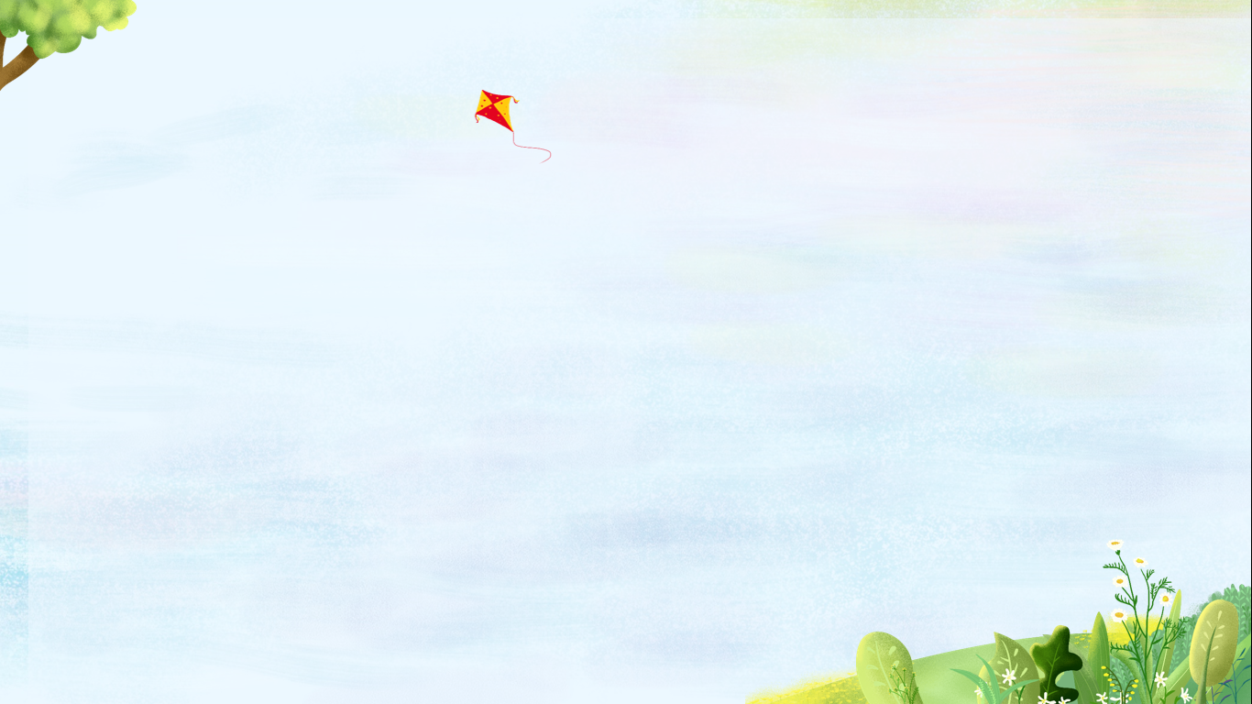
2. Ghi lại vắn tắt những hành động của cậu bé bị điểm không trong truyện. Theo em, mỗi hành động của cậu bé nói lên điều gì?
Hành động của cậu bé
Ý nghĩa hành động
Cậu bé là một người trung thực.
Nộp giấy trắng
Im lặng, mãi mới nói (cô hỏi khi trả bài)
⬥ Khóc khi bạn hỏi
Cậu bé tủi thân khi nhớ về người bố đã mất.
Cậu bé không muốn ai khác thay thế bố.

Slide 9
Bài 1. Chim Sẻ và Chim Chích là đôi bạn thân, nhưng tính tình khác nhau. Chích xởi lởi, hay giúp bạn. Còn Sẻ thì đôi khi bụng dạ hẹp hòi. Dưới đây là một số hành động của hai nhân vật ấy trong câu chuyện Bài học quý.
Em hãy điền tên nhân vật (Chích hoặc Sẻ) vào trước hành động thích hợp và sắp xếp các hành động ấy thành một câu chuyện:
1. Một hôm, … được bà gửi cho một hộp hạt kê.
2. Thế là hằng ngày … nằm trong tổ ăn hạt kê một mình.
3. … đi kiếm mồi, tìm được những hạt kê ngon lành ấy.
4. Khi ăn hết, … bèn quẳng chiếc hộp đi.
5. … không muốn chia cho … cùng ăn.
6. … bèn gói cẩn thận những hạt kê còn sót lại vào một chiếc lá, rồi đi tìm người bạn thân của mình.
7. Gió đưa những hạt kê còn sót trong hộp bay xa.
8. …. vui vẻ chia cho … một nửa
9. … ngượng nghịu nhận quà của …. và tự nhủ: “…đã cho mình một bài học quý về tình bạn”

Slide 10
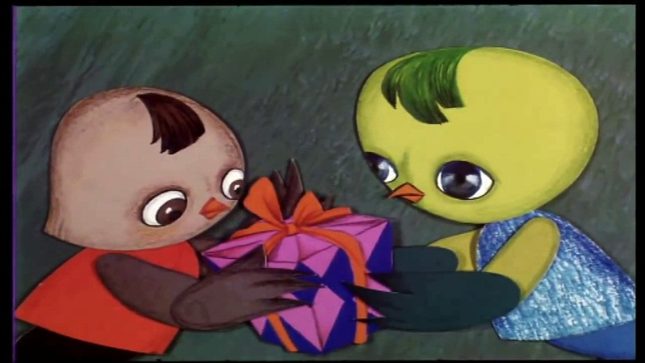
BÀI HỌC QUÝ
1. Một hôm, Sẻ được bà gửi cho một hộp hạt kê.
5. Sẻ không muốn chia cho Chích cùng ăn.
2. Thế là hằng ngày Sẻ nằm trong tổ ăn hạt kê một mình.
4. Khi ăn hết, Sẻ bèn quẳng chiếc hộp đi.
7. Gió đưa những hạt kê còn sót trong hộp bay xa.
3. Chích đi kiếm mồi, tìm được những hạt kê ngon lành ấy.
6. Chích bèn gói cẩn thận những hạt kê còn sót lại vào một chiếc lá, rồi đi tìm người bạn thân của mình.
8. Chích vui vẻ chia cho Sẻ một nửa.
9. Sẻ ngượng nghịu nhận quà của Chích và tự nhủ: “Chích đã cho mình một bài học quý về tình bạn”.

Slide 11
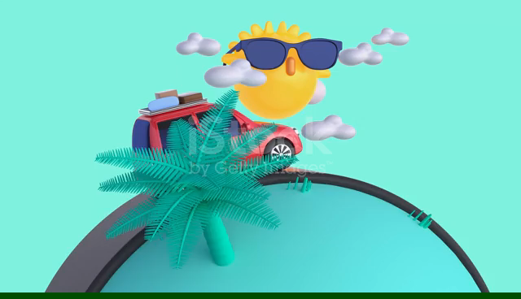

Slide 12
Ghi nhớ
Khi kể chuyện, cần chú ý:
Chọn kể những hành động tiêu biểu của nhân vật.
Thông thường, nếu hành động xảy ra trước thì kể trước, xảy ra sau thì kể sau.

Slide 13
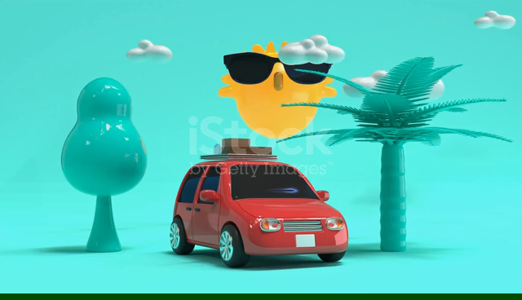
Mình đã tới nơi an toàn rồi. Cám ơn các bạn nhỏ nhé !

Slide 14
DẶN DÒ
Hoàn thành các bài tập vào vở Tiếng Việt.
Chuẩn bị bài mới: Tả ngoại hình của nhân vật trong bài văn kể chuyện.

